Slide 1
REACT NATIVE

Slide 2

Estrutura Básica de App

Slide 3

Lembrando Arquitetura
Componentes

Slide 4
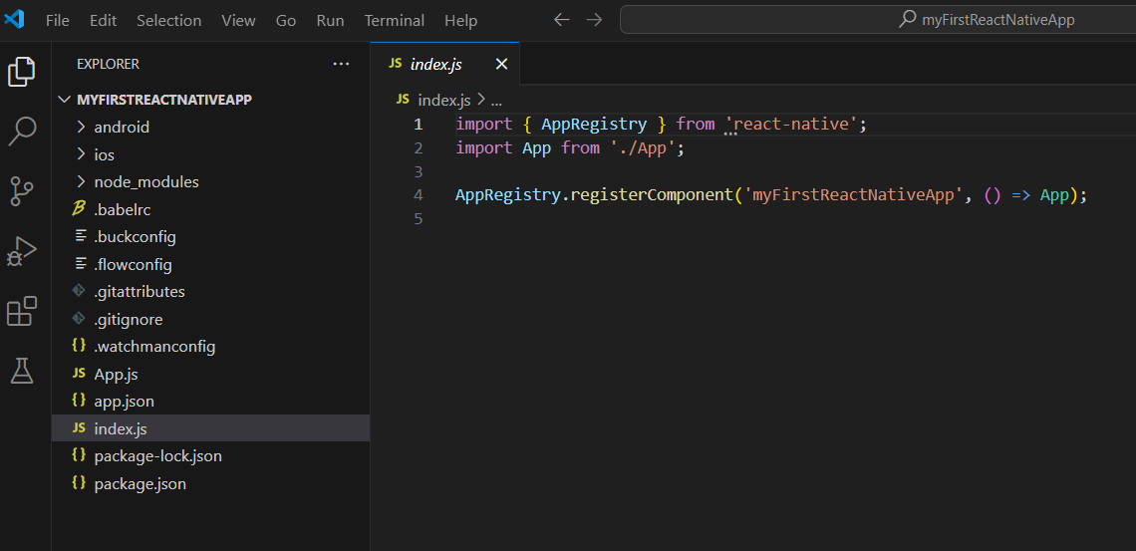
Ao abrir o aplicativo...
Index.js – arquivo de inicialização
AppRegistry – registra o componente “app” como primeiro ser aberto qdo iniciar o aplicativo

Slide 5
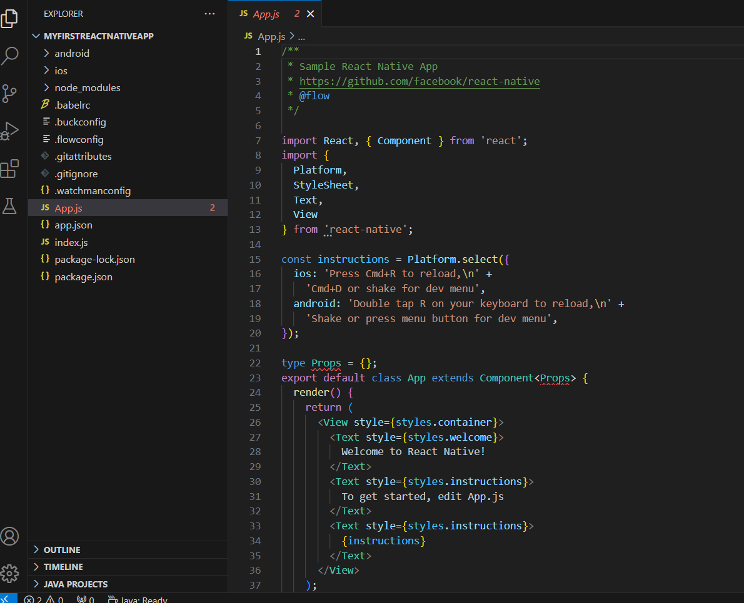
Ao abrir o aplicativo...
App.js – arquivo do componente “app”
Escrito em Jsx – pensem como evolução do Javascript com XLM (uso de tags)

Slide 6
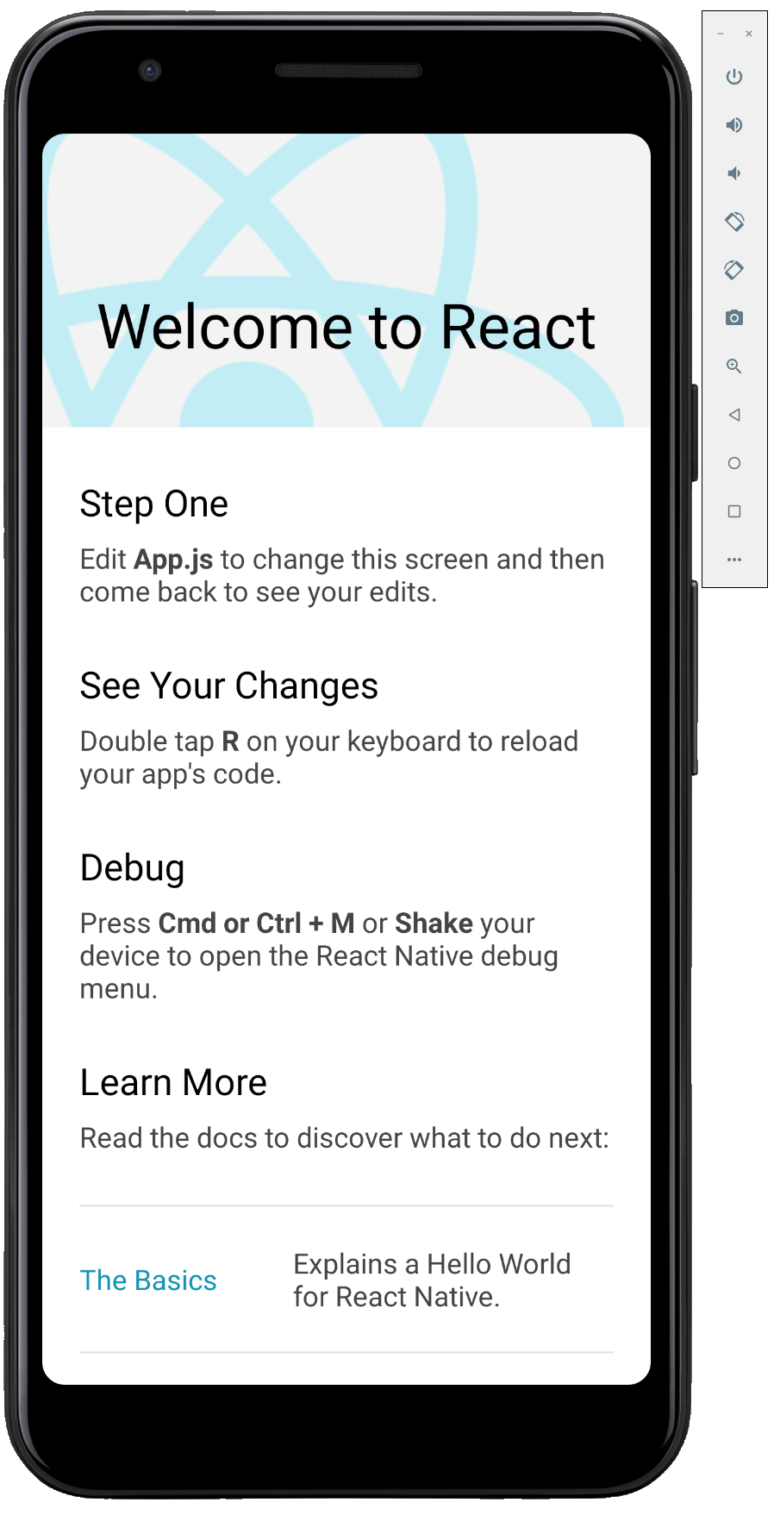
App.js

Slide 7
Ao abrir o aplicativo...
Apagar o conteúdo de app.js
Na tela vazia, vamos importar a biblioteca do React com o comando
Agora vamos importar alguns componentes do Reactive Native
Em seguida vamos criar o componente, como uma função:
import React from 'react';
function App() {
return (
<View>
</View>
);
}
import { View } from 'react-native';

Slide 8
Vamos mexer e entender um pouco..
A função vai desenhar a view
function app() {
return (
<View>
</View>
);
}

Slide 9
Vamos entender um pouco..
Depois de criar a view, é necessário exportar, para que ela tenha efeito imediatamente
usar o comand “export default <nomecomp>”
import React from 'react';
import {View} from 'react-native';
function App() {
return (
<View>
</View>
);
}
export default App;

Slide 10
Vamos entender um pouco..
olá Povo do SENAC RIO
Vamos importar outro componente: Texto
Vamos introduzir o componente <Text> em “app”
import React from 'react';
import {View, Text} from 'react-native';
function app() {
return (
<View>
<Text>Olá Povo do SENAC RIO </Text>
</View>
);
}
export default app;

Slide 11
Fazendo o mesmo usando classes...
Podemos realizar codificação semelhante com classes.
import React, { Component } from 'react';
import {View, Text} from 'react-native';

Slide 12
Vamos entender um pouco..
olá Povo do SENAC RIO
Usando classes em “app”
import React, { Component } from 'react';
import {View, Text} from 'react-native';
class app extends Component {
render() {
return(
<View>
<Text>Olá Povo do SENAC RIO</Text>
</View>
);
}
}
export default app;

Slide 13
Vamos entender um pouco..
olá Povo do Brasil
Meu 1º App
Alterando e verificando dinamicamente o resultado
import React, { Component } from 'react';
import {View, Text} from 'react-native';
class app extends Component {
render() {
return(
<View>
<Text>Olá Povo do Brasil</Text>
<Text>Meu 1º App</Text>
</View>
);
}
}
export default app;

Slide 14
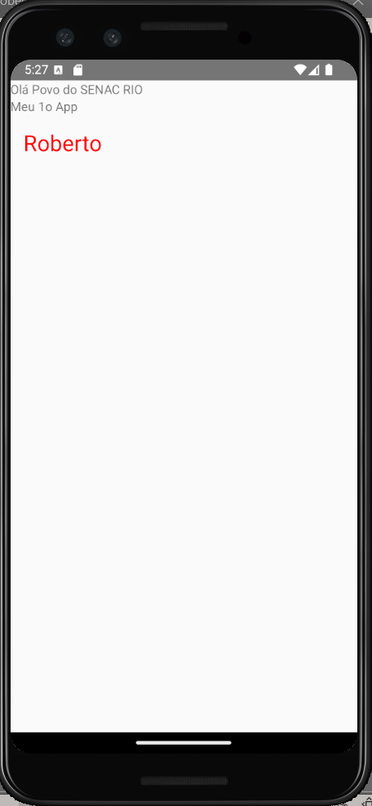
Aprendendo mais um pouco..
Incluindo parâmetros de cor e tamanho na tag <Text>
import React, { Component } from 'react';
import {View, Text} from 'react-native';
class app extends Component {
render() {
return(
<View>
<Text>Olá Povo do SENAC RIO</Text>
<Text>Olá Povo do Brasil</Text>
<Text style={{ color: 'red', fontSize: 25 }}>Roberto</Text>
</View>
);
}
}
export default app;

Slide 15
Mais alguns Componentes

Slide 16
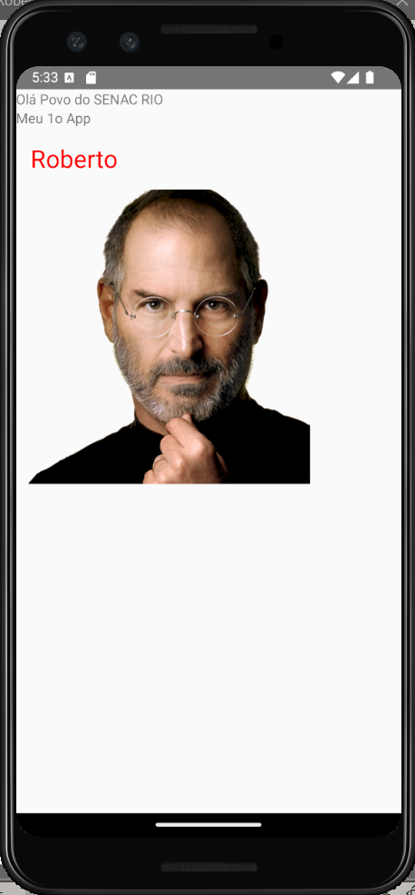
Aprendendo mais um pouco mais
Incluindo uma imagem
import React, { Component } from 'react';
import {View, Text, Image} from 'react-native';
class app extends Component {
render() {
return(
<View>
<Text>Olá Povo do SENAC RIO</Text>
<Text style={{ color: 'red', fontSize: 25, margin:15 }}>
Roberto
</Text>
<Image
source={{uri: 'https://macmagazine.com.br/wp-content/uploads/2011/08/24-stevejobs.png' }}
style={{ width: 300, height:300}}
/>
</View>
);
}
}
export default app;
obrigatório
Para usar imagens locais:
Salve o arquivo no diretório “assets” e use
source={require('./assets/stevejobs.png')}

Slide 17
Aprendendo mais um pouco mais
Incluindo dados via uma variável
class app extends Component {
render() {
let nome = 'Professor Bob'
return(
<View>
<Text>Olá Povo do SENAC RIO</Text>
<Text>Olá Povo do Brasil</Text>
<Text style={{ color: 'red', fontSize: 25, margin:15 }}>
Roberto
</Text>
<Image
source={{uri: ‘https://macmagazine.com.br/wp-content/uploads/2011/08/24-stevejobs.png'}}
style={{ width: 300, height:300}}
/>
<Text style={{fontSize: 30}}> {nome} </Text>
</View>
);
}
}

Slide 18
Aprendendo mais um pouco mais
Incluindo variável2
class app extends Component {
render() {
let nome = 'Professor Bob’
let img = ‘https://macmagazine.com.br/wp-content/uploads/2011/08/24-stevejobs.png’
return(
<View>
<Text>Olá Povo do SENAC RIO</Text>
<Text>Olá Povo do Brasil</Text>
<Text style={{ color: 'red', fontSize: 25, margin:15 }}>
Roberto
</Text>
<Image
source={{uri: img}}
style={{ width: 300, height:300}}
/>
<Text style={{fontsize: 30}}> {nome} </Text>
</View>
);
}
}

Slide 19
Criando um componente “job”
class app extends Component {
render() {
let nome = 'Roberto';
return(
<View>
<Text>Olá Povo do SENAC RIO</Text>
<Text>Meu 1o App</Text>
<Text style= {{color: 'red', fontSize: 25, margin: 15}}> {nome} </Text>
<Jobs />
</View>
);
}
}
class Jobs extends Component {
render() {
let img = 'https://macmagazine.com.br/wp-content/uploads/2011/08/24-stevejobs.png'
return(
<Image
source={{uri: img }} style={{ width: 300, height:300}}
/>
)
}
}

Slide 20
Estrutura Básica de App

